Slide 1
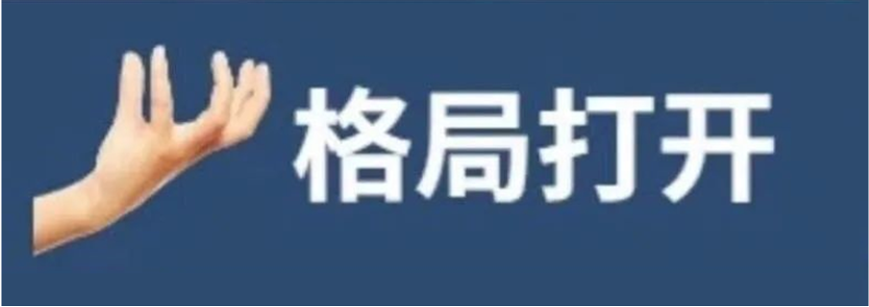
Prompt-based Learning
PRESENTED BY ZhenJie Liu
2021-12-6
19030700016

Slide 2
目录
CONTENT
承载论文：
综述：Pre-train, Prompt, and Predict: A Systematic Survey of Prompting Methods in Natural Language Processing · Liu · 2021.7
背景
定义
方法与策略
结语
PART ONE
PART TWO
PART THREE
PART FOUR
历史：“四大范式”
定义、流程
Prompt Engineering
Answer Engineering
Training Strategies

Slide 3
背景
PART ONE

Slide 4
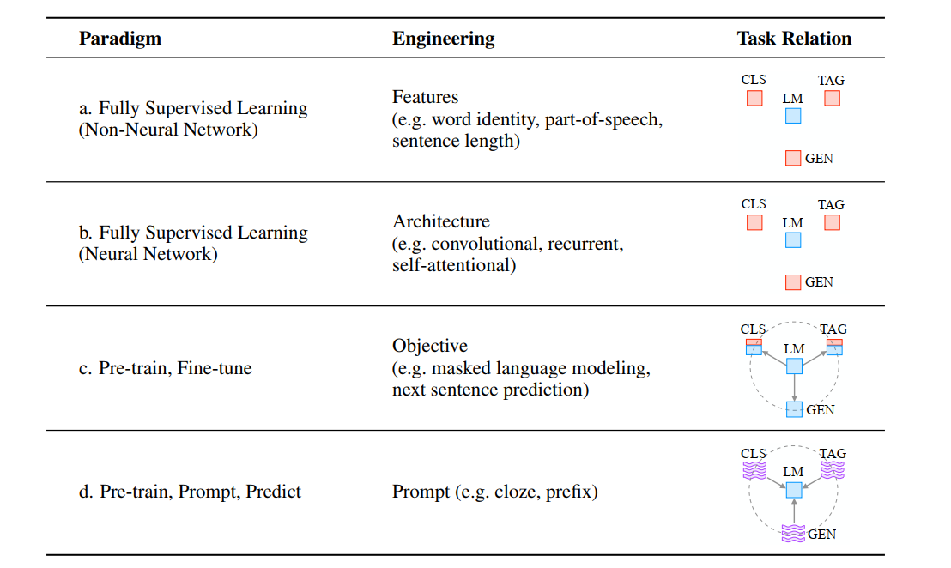
PART ONE 背景
NLP的“四大范式”
全监督学习
预训练+精调
预训练+Prompt

Slide 5
PART ONE 背景
NLP的“四大范式”（一）
全监督学习：传统方法（-2011）
e.g. TF-IDF……
缺陷？
低效（task-specific）
高度依赖特征工程

Slide 6
PART ONE 背景
NLP的“四大范式”（二）
全监督学习：神经网络方法（2011-2017）
联合学习特征与模型
e.g. RNN、Text CNN
特征工程 --> 结构工程

Slide 7
PART ONE 背景
NLP的“四大范式”（三）
CLS: 文本分类
TAG: 序列标注
GEN: 文本生成
Sea Change
预训练模型：NLP的里程碑（2017-）
预训练语言模型（PLM，LM）
预训练 + 精调 范式
大规模无监督语料上自监督学习，再在具体任务上引入特定学习策略进行精调
e.g. BERT、GPT
普通话 --> 方言
结构工程 --> 目标工程（预训练策略、损失函数……）

Slide 8
PART ONE 背景
NLP的“四大范式”（四）
Fine-tuning中：预训练语言模型“迁就“各种下游任务：引入各种辅助任务loss，将其添加到预训练模型中，然后继续pre-training，以便让其更加适配下游任务。
这个过程中，预训练语言模型做出了更多的牺牲。

Slide 9
PART ONE 背景
NLP的“四大范式”（四）
Pre-Train + Fine-Tune 的缺陷：
精调时会导致预训练知识的灾难性遗忘
如何利用预训练语言模型中丰富的先验知识？？
小样本学习（Few-shot）甚至零样本学习？
下游任务有没有更轻巧、高效的方法？

Slide 10
PART ONE 背景
Prompt Learning
Prompting中：各种下游任务“迁就“预训练语言模型。
对不同任务进行重构，使得它达到适配预训练语言模型的效果。
这个过程中，是下游任务做出了更多的牺牲。
一举三得：使下游任务上的训练方式与预训练策略同源！

Slide 11
PART ONE 背景
Prompt Learning
例子：判断“我喜欢这部电影" 这句话的情感（“正面" 或者 "负面"）
传统方法：看做二分类任务：
INPUT：我喜欢这部电影
OUTPUT：正类、负类的概率
Prompt Learning：（假设预训练策略为MLM，如BERT）
INPUT：我喜欢这部电影，我觉得这部电影_____
OUTPUT：将_____处补全
无聊 --> 负类
根据_____处取值分类，如：
有趣 --> 正类

Slide 12
定义
PART TWO

Slide 13
PART TWO 定义
定义
Prompt is the technique of making better use of the knowledge from the pretrained model by adding additional texts to the input.
Purpose
Method

Slide 14
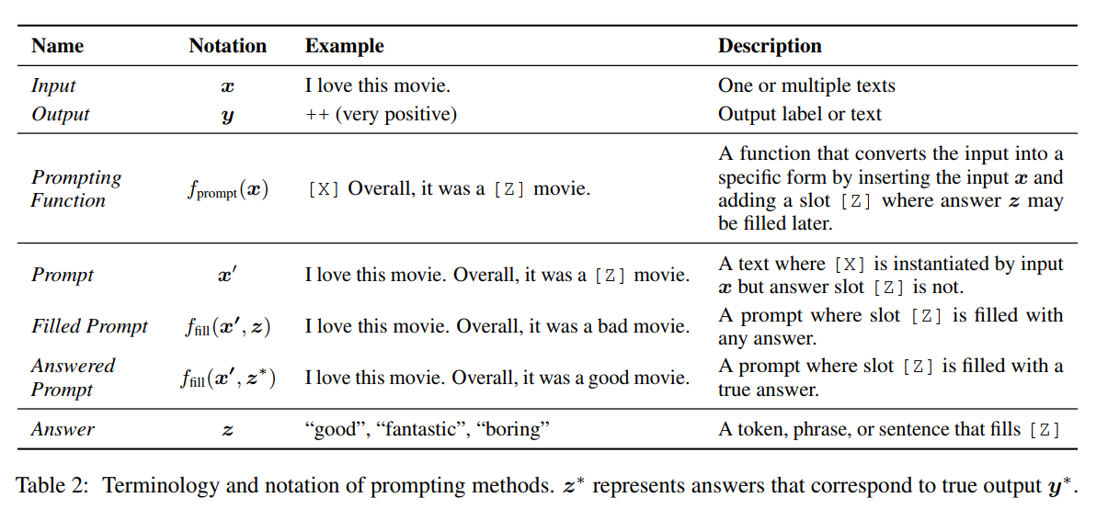
PART TWO 定义
相关术语

Slide 15
PART TWO 定义
Prompt 流程
Step1: Prompt Construction
Step2: Answer Construction
Step3: Answer Search
Step4: Answer Mapping

Slide 16
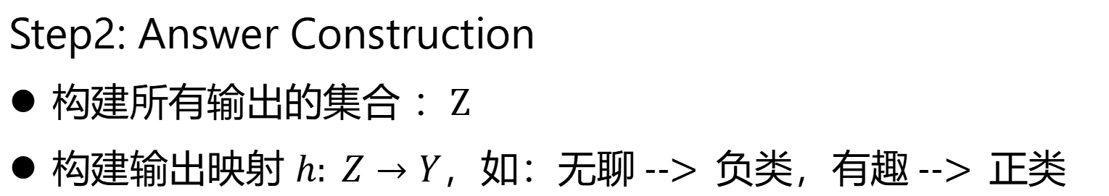
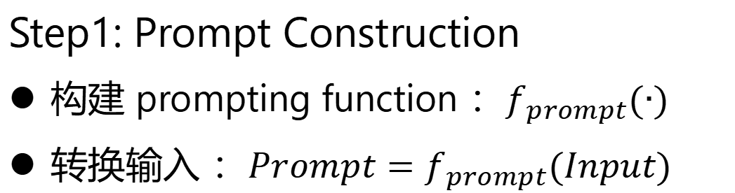
PART TWO 定义
Prompt 流程
Step1: Prompt Construction
构建 prompting function ：$f_{prompt}(∙)$
转换输入 ：$Prompt=f_{prompt}(Input)$
Step2: Answer Construction
构建所有输出的集合 ：$Z$
构建输出映射 $h: Z→Y$，如：无聊 --> 负类，有趣 --> 正类

Slide 17
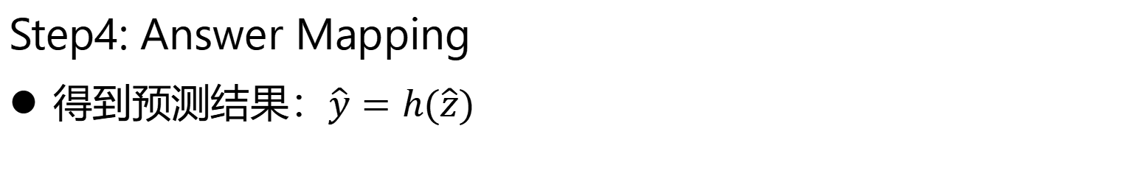
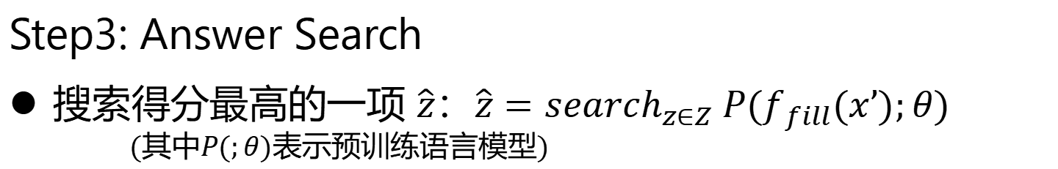
PART TWO 定义
Prompt 流程
Step3: Answer Search
搜索得分最高的一项 $\hat{z}$：$\hat{z}={search}_{z∈Z} P(f_{fill}(x’);θ)$
(其中$P(;θ)$表示预训练语言模型)
Step4: Answer Mapping
得到预测结果：$\hat{y}=h(\hat{z})$

Slide 18
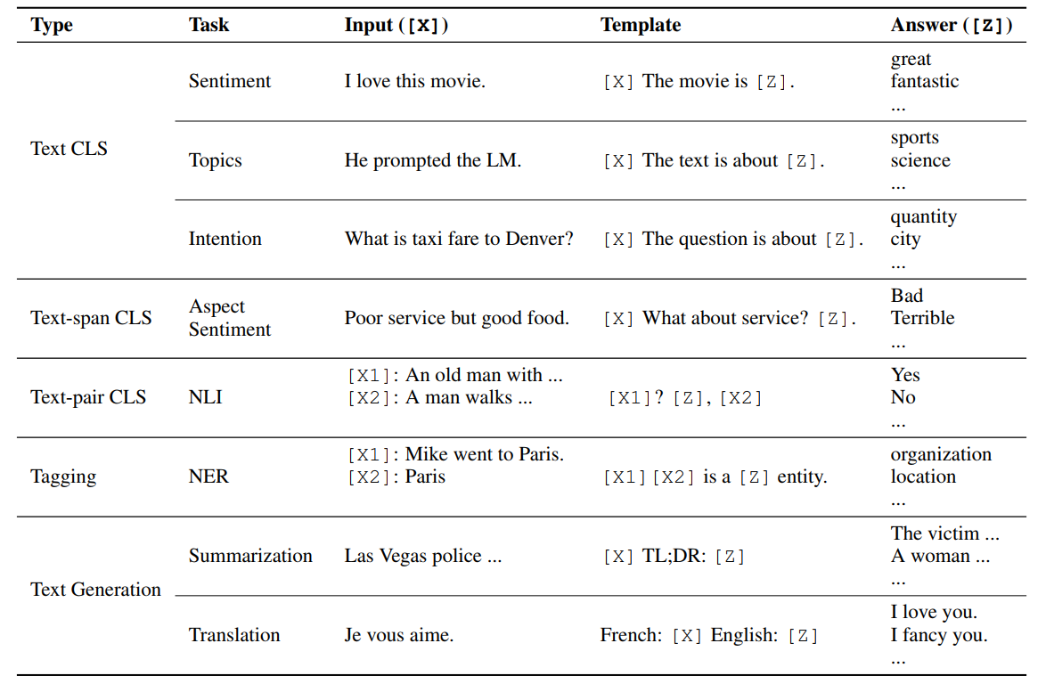
PART TWO 定义
Prompt 模板

Slide 19
PART TWO 定义
Prompt 模板
完形填空型（cloze prompts ）：文本分类、句对分析、序列标注
我喜欢这部电影，我觉得这部电影_____。
前缀续写型（prefix prompts ）：文本生成、摘要
中文：我喜欢这部电影。英文：______。

Slide 20
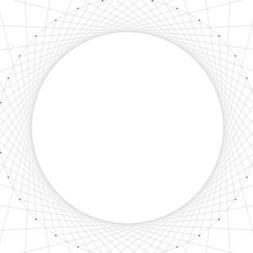
PART TWO 定义
难点
如何选取合适的Prompt？
如何构建恰当的Answer映射？
能否加入Fine-Tune?
Prompt Engineering
Answer Engineering
Training Strategies

Slide 21
方法与策略
PART THREE

Slide 22
PART THREE 方法与策略
Prompt Engineering
——构建高效的Prompt
1. 人工设计
单向型LM：GPT2、3
采用 续写前缀式Prompt
2.根据预训练模型选择：
MLM型LM：BERT
采用 完形填空式Prompt
连续型
3.自动学习Prompt模板：
离散型

Slide 23
PART THREE 方法与策略
Prompt Engineering
——构建高效的Prompt
离散型：Prompt为一段文本或Token序列
我喜欢这部电影，我觉得这部电影_____。
连续型：作为Embedding的一部分
Prompt
+
新INPUT
我喜欢这部电影。->Token序列 ->原Embedding

Slide 24
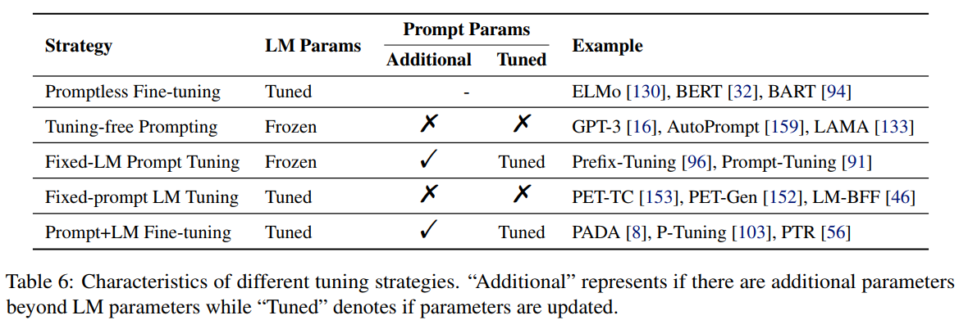
PART THREE 方法与策略
Training Strategies
连续型Prompt
结合Prompt Learning与现有学习策略：
添加额外参数与参数更新策略 (预训练语言模型参数 + Prompts参数)

Slide 25
PART THREE 方法与策略
Training Strategies
（1）Promptless Fine-Tune （预训练 + 精调）
传统方法：直接使用下游任务进行训练，不使用prompt
优点：简单，不需要设计prompt
缺点：小数据集上容易过拟合或者不稳定

Slide 26
PART THREE 方法与策略
Training Strategies
（2）Tuning-free Prompting （Prompt + Predict）
基于prompt直接生成答案
优点：简单
缺点：需要设计合理高效的Prompt策略

Slide 27
PART THREE 方法与策略
Training Strategies
（3）Fixed-LM Prompt Tuning （固定PLM + 连续型Prompt）
固定预训练参数，调整prompt参数
优点：适合小样本学习
缺点：不适合零样本学习（需要学习Prompt模板）

Slide 28
PART THREE 方法与策略
Training Strategies
（4）Fixed-prompt LM Tuning （Finetune PLM + 固定Prompt）
固定prompt参数，调整预训练参数
离散型Prmopt

Slide 29
PART THREE 方法与策略
Training Strategies
（5） Prompt+LM Tuning （PLM + 连续型Prompt 一起精调）
同时学习LM与Prompt参数
特点：适合大数据集，在小数据集上容易过拟合

Slide 30
结语
PART FOUR

Slide 31
PART FOUR 结语
Prompt是在下游任务上添加文本以利用预训练模型知识的训练方法。
我们将语言模型看做是知识库，Prompt 可以看做是对预训练语言模型中已经记忆的知识的一种检索方式。
可以这么做原因是下游任务的相关输出有自然语义，我们假设，在自编码预训练语言模型中，样本标签和样本之间天然就存在潜在的关联，而在 Prompt Learning中，我们只需要抽取这个关联。

Slide 32
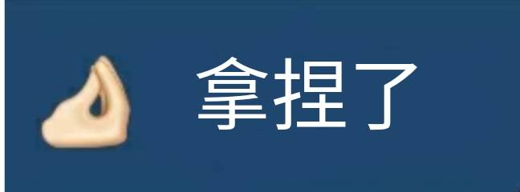
THANK YOU FOR WATCHING
PRESENTED BY ZhenJie Liu
2021-12-6
19030700016

